Slide 1
Práctica 7: Características generales y morfológicas
de macroalgas; Chlorophyta, Rodophyta y Phaeophyta
Erick jose ponce manjarrez
Norberto miguel ángel pastén miranda
Perla urquidez bejarano

Slide 2
Introducción a la práctica
Las macroalgas son organismos protistas fotosintéticos, acuáticos, multicelulares, bentónicos y de tamaño macroscópico. Se clasifican en tres divisiones: Chlorophyta (algas verdes), Phaeophyta (algas pardas o cafés) y Rodophyta (algas rojas), según los colores de los pigmentos predominantes en sus cloroplastos (Readdie, Ranelleti, & McCourt, 2006).
Las macroalgas se encuentran unidas a un sustrato por un órgano de fijación con apariencia de raíces (rizoide o rizoma), algunas están adheridas directamente por una estructura en forma de disco o por una haptera sin estipe; existe una amplia diersidad de órganos de fijación relacionada con el tipo de sustrato donde la macroalga se encuentra anclada (Mendoza, 1999).

Slide 3
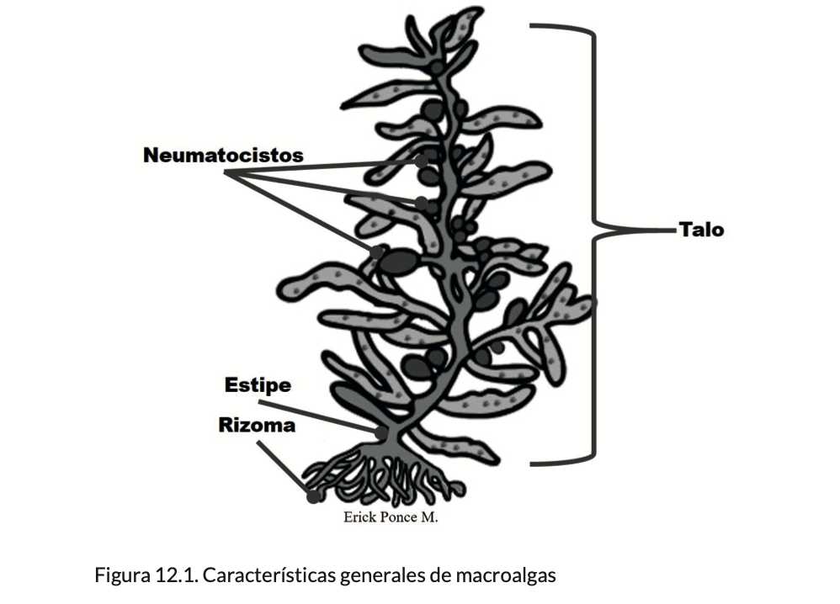
Introducción a la práctica
Sobre el rizoide se encuentra el estipe; esta estructura similar al tallo de las planas. Las estructuras anchas y aplanadas son llamadas frondas (Sentíes, & Dreckmann, 2014).
Al cuerpo de las macroalgas se les denomina talo. Algunas especies de algas pardas presentan neumatocistos, son órganos de flotación localizados entre el estipe y las láminas (figuras 12.1), (Mendoza, 1999).

Slide 4
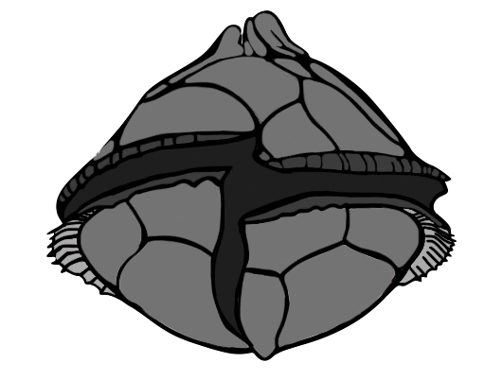
OBJETIVOS!
Conocer la morfología externa y las estructuras particulares de cada grupo.
Identificar el tipo de órgano de fijación, estipe y láminas de la macroalga y observar el tipo de talo.
Identificar en caso de estar presentes a los neumatocistos.

Slide 5
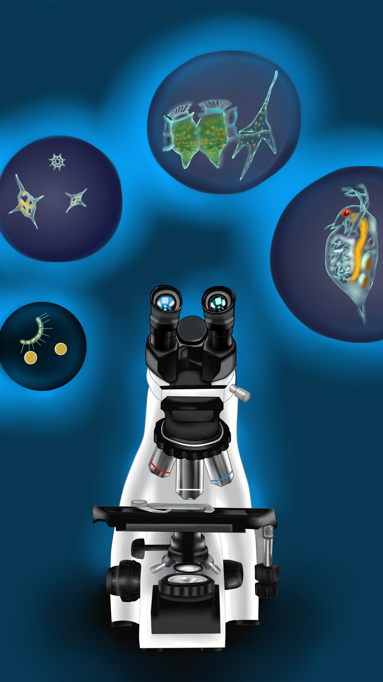
PROCEDIMIENTO
Con un clic en la siguiente imagen, se desplegará el modelo interactivo del microscopio, donde se podrá elegir entre una variedad de preparaciones de protistas.
Al seleccionar una muestra, identificar las caracreríscitas correspondioentes a cada grupo observado.
Con base en la as muestras interactivas, cumplir los objetivos que se plantean en el manual de “Biología de protistas y algas”.

Slide 6
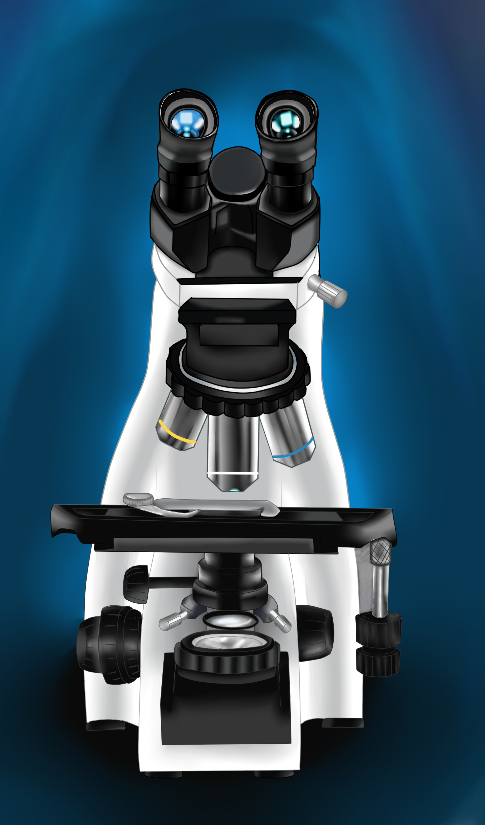
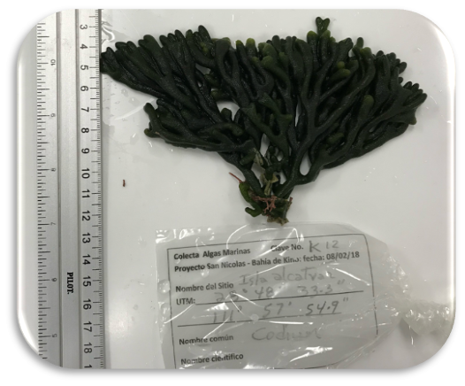
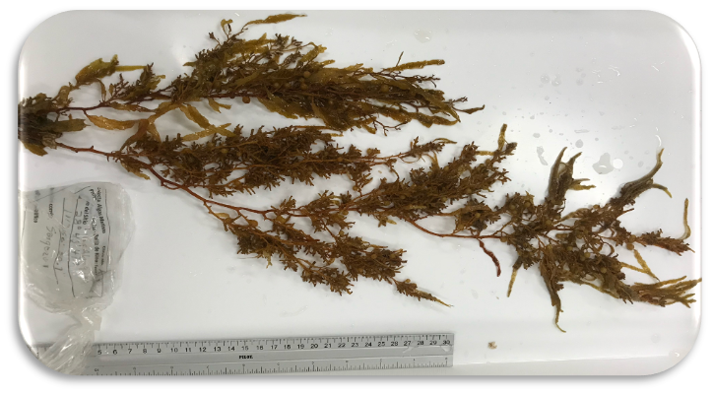

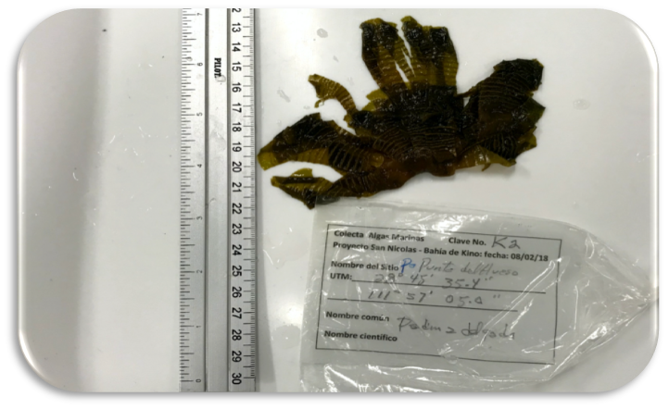
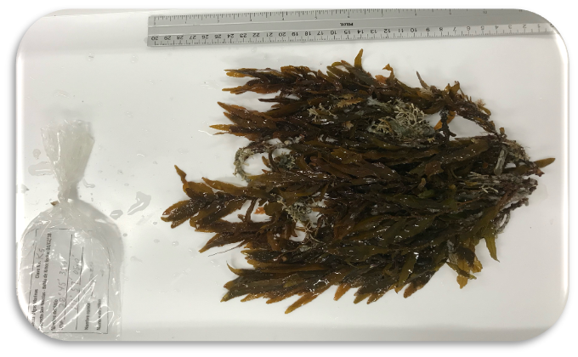
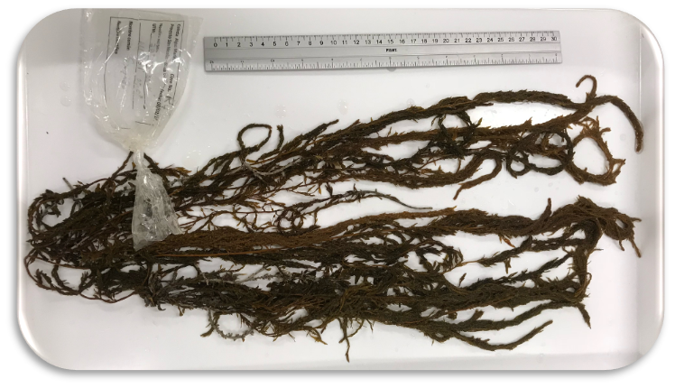
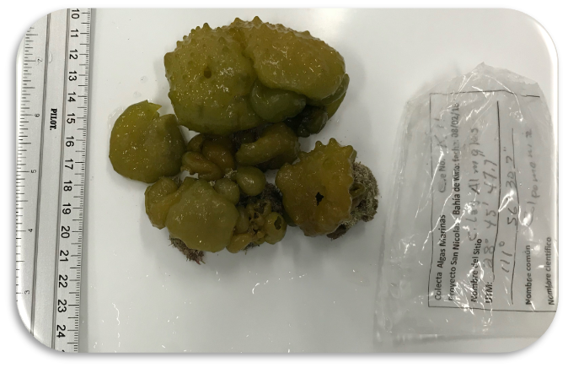
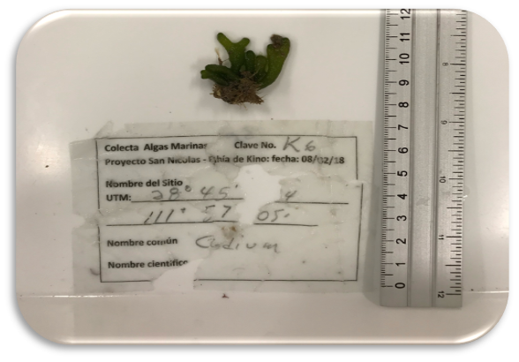
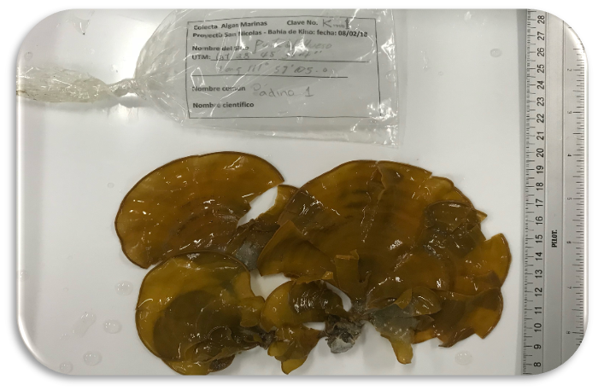
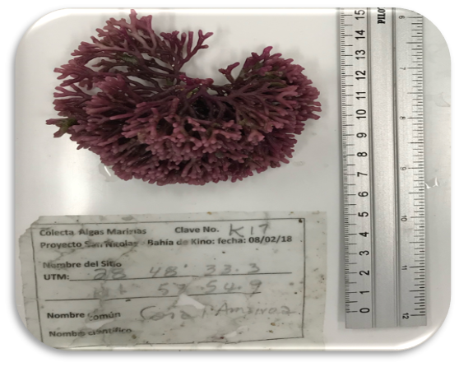
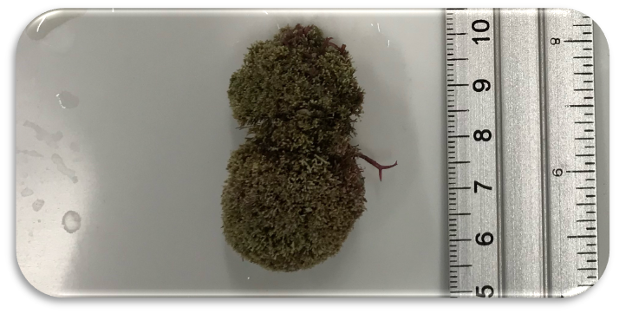
1
2
3
4
5
6
7
8
9
Clic en el boton rojo para apagar microscopio
10

Slide 7
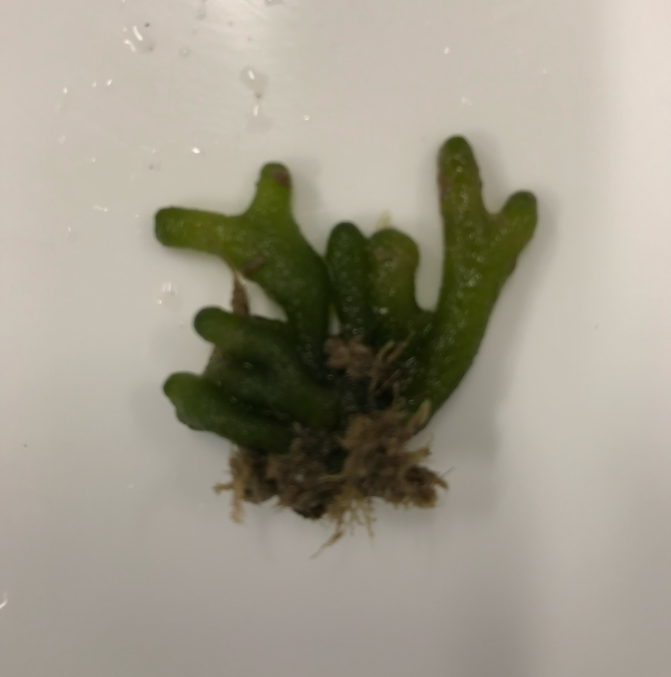
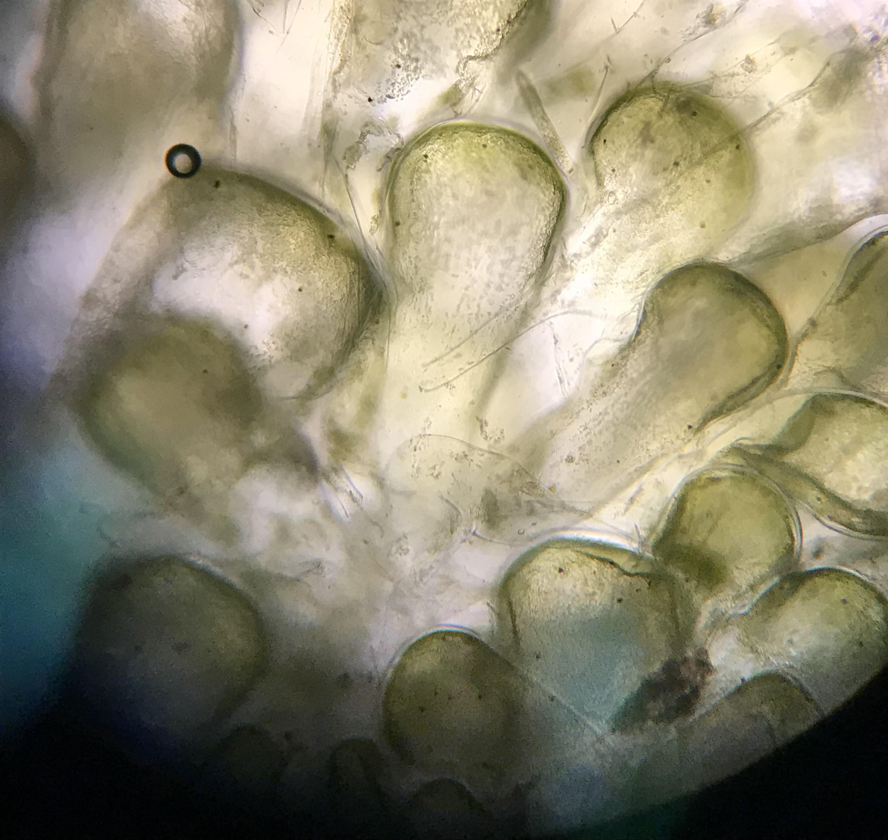
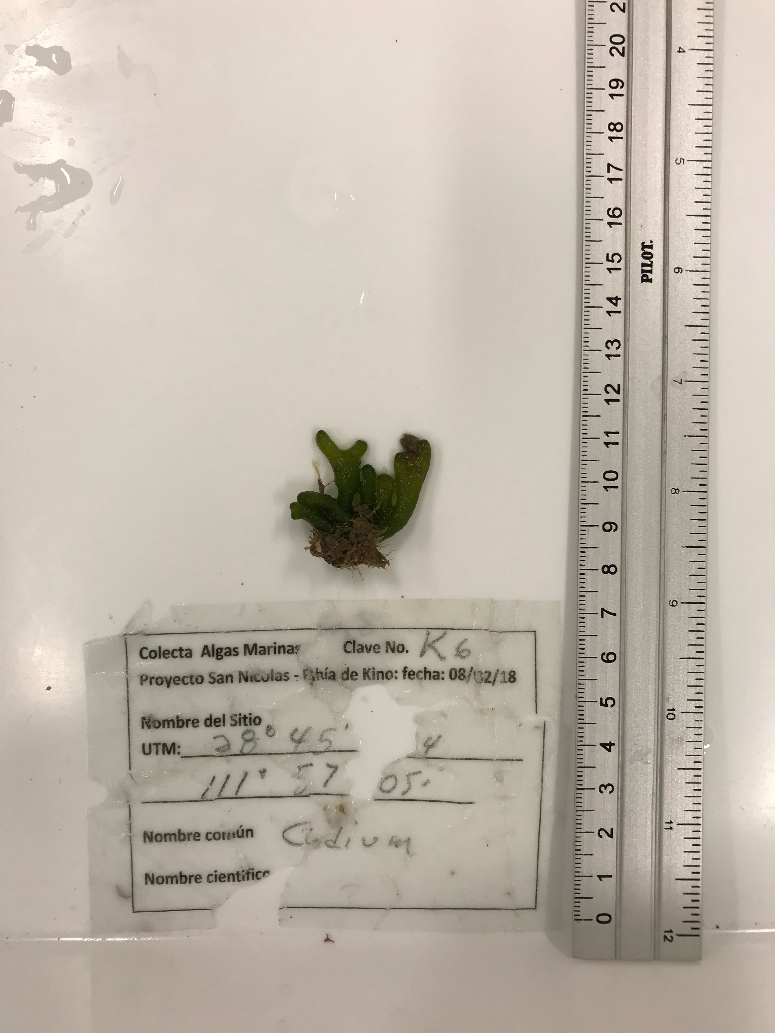


Ejemplar colectado en “Bahía de Kino” Sonora, febrero-2018.
Clic en la platina para cambiar la preparación

Slide 8
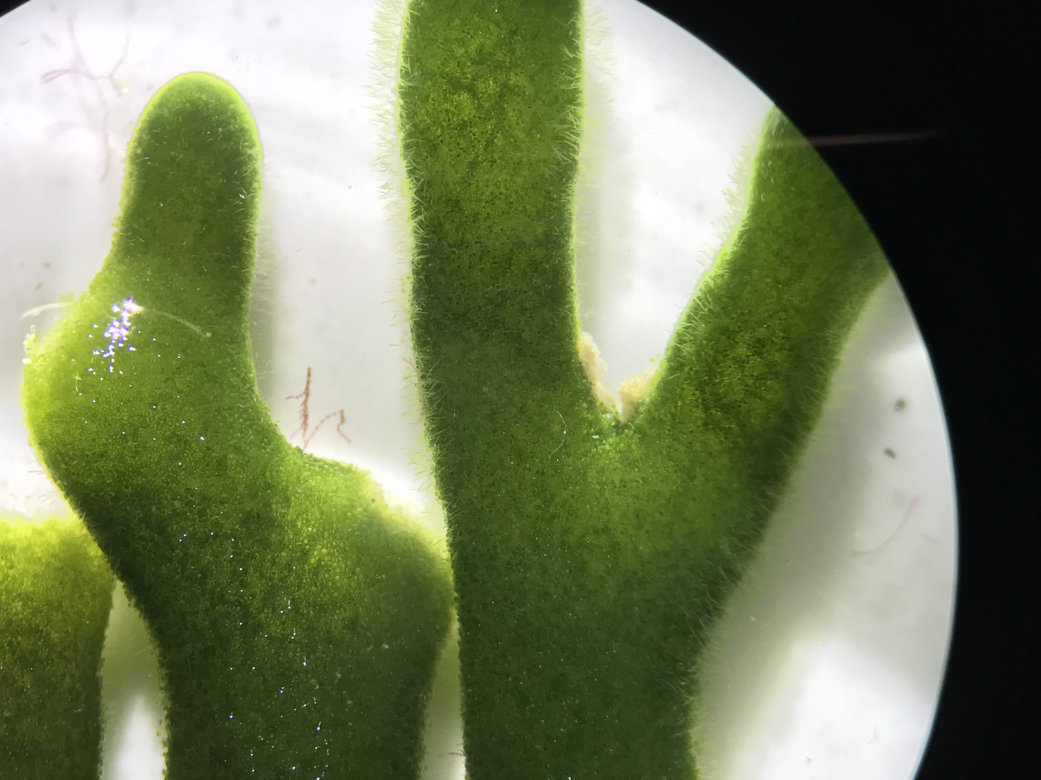
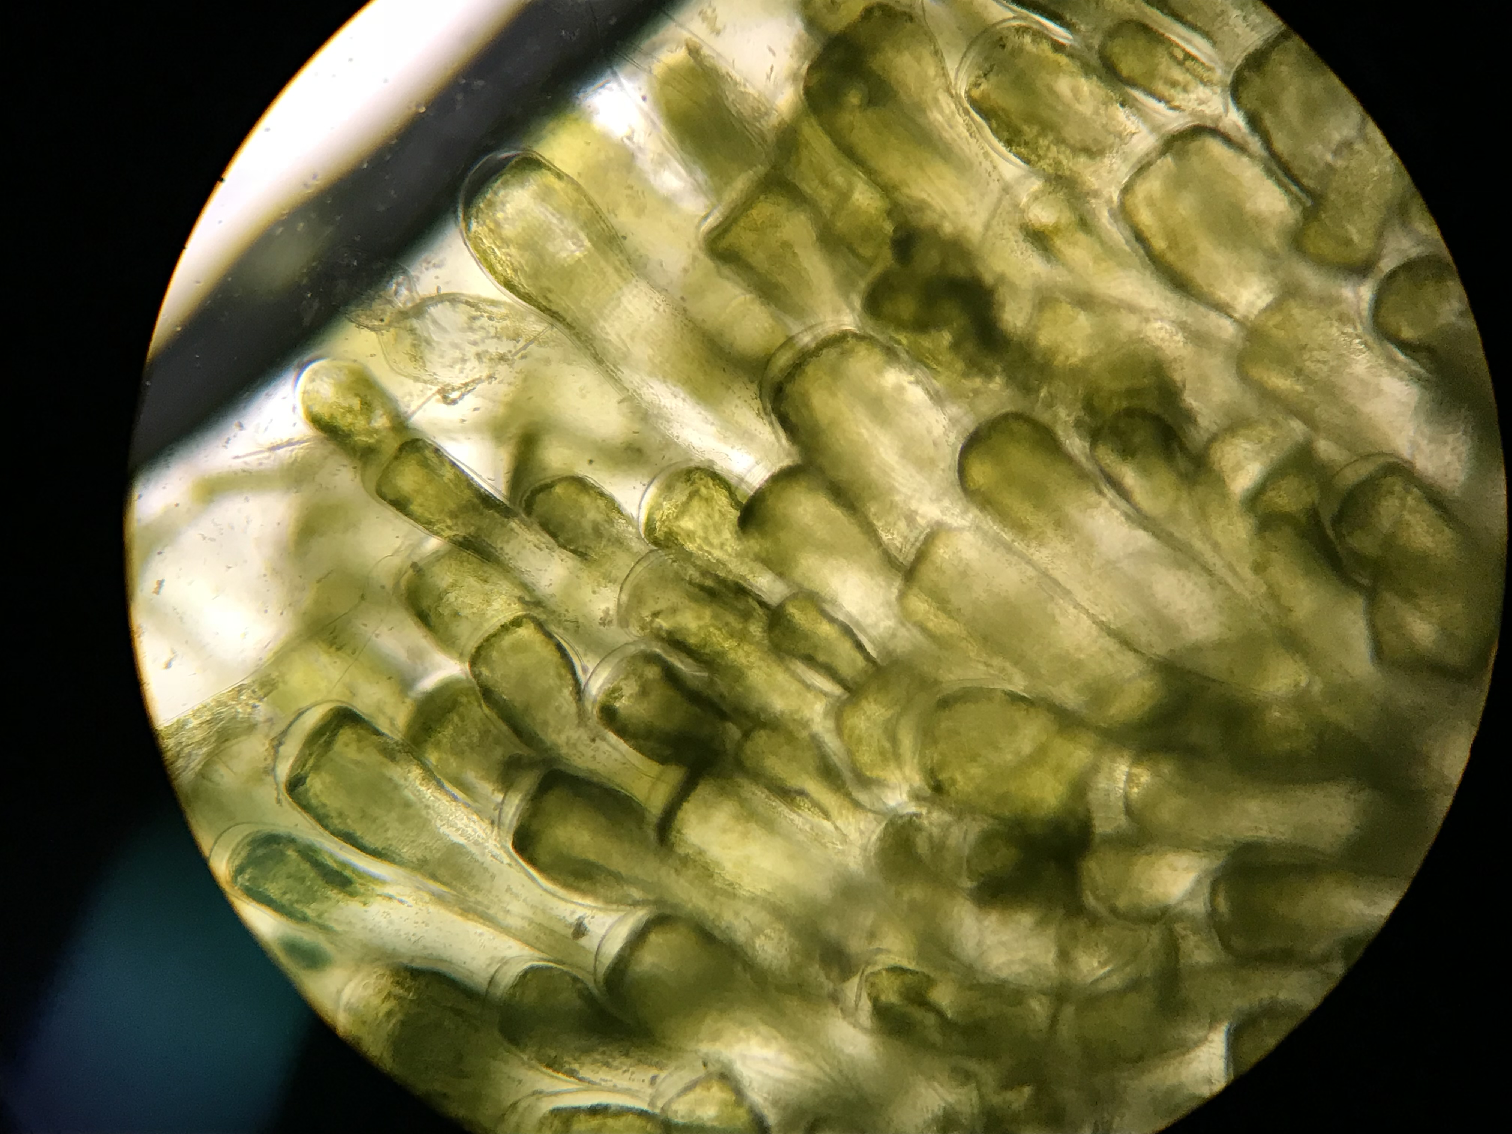
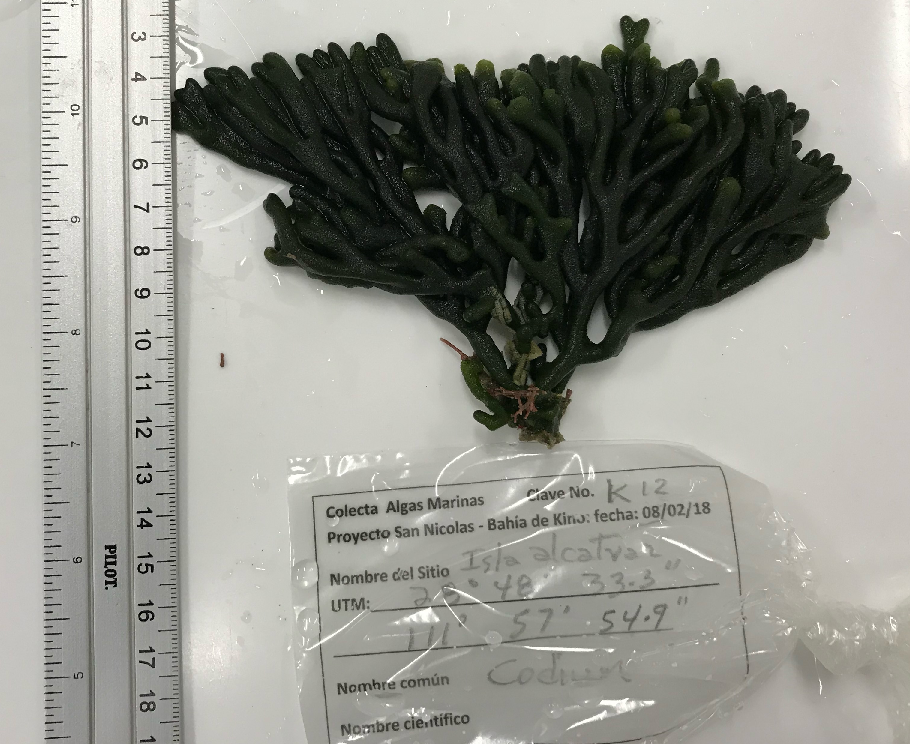
Ejemplar colectado en “Bahía de Kino” Sonora, febrero-2018.
Clic en la platina para cambiar la preparación

Slide 9
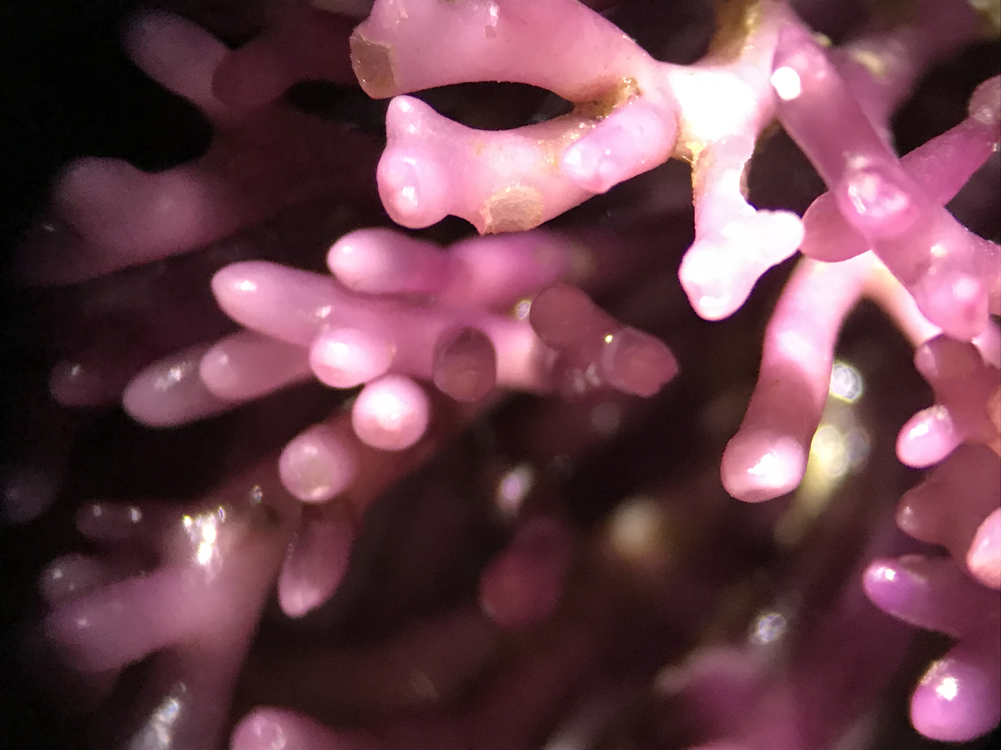
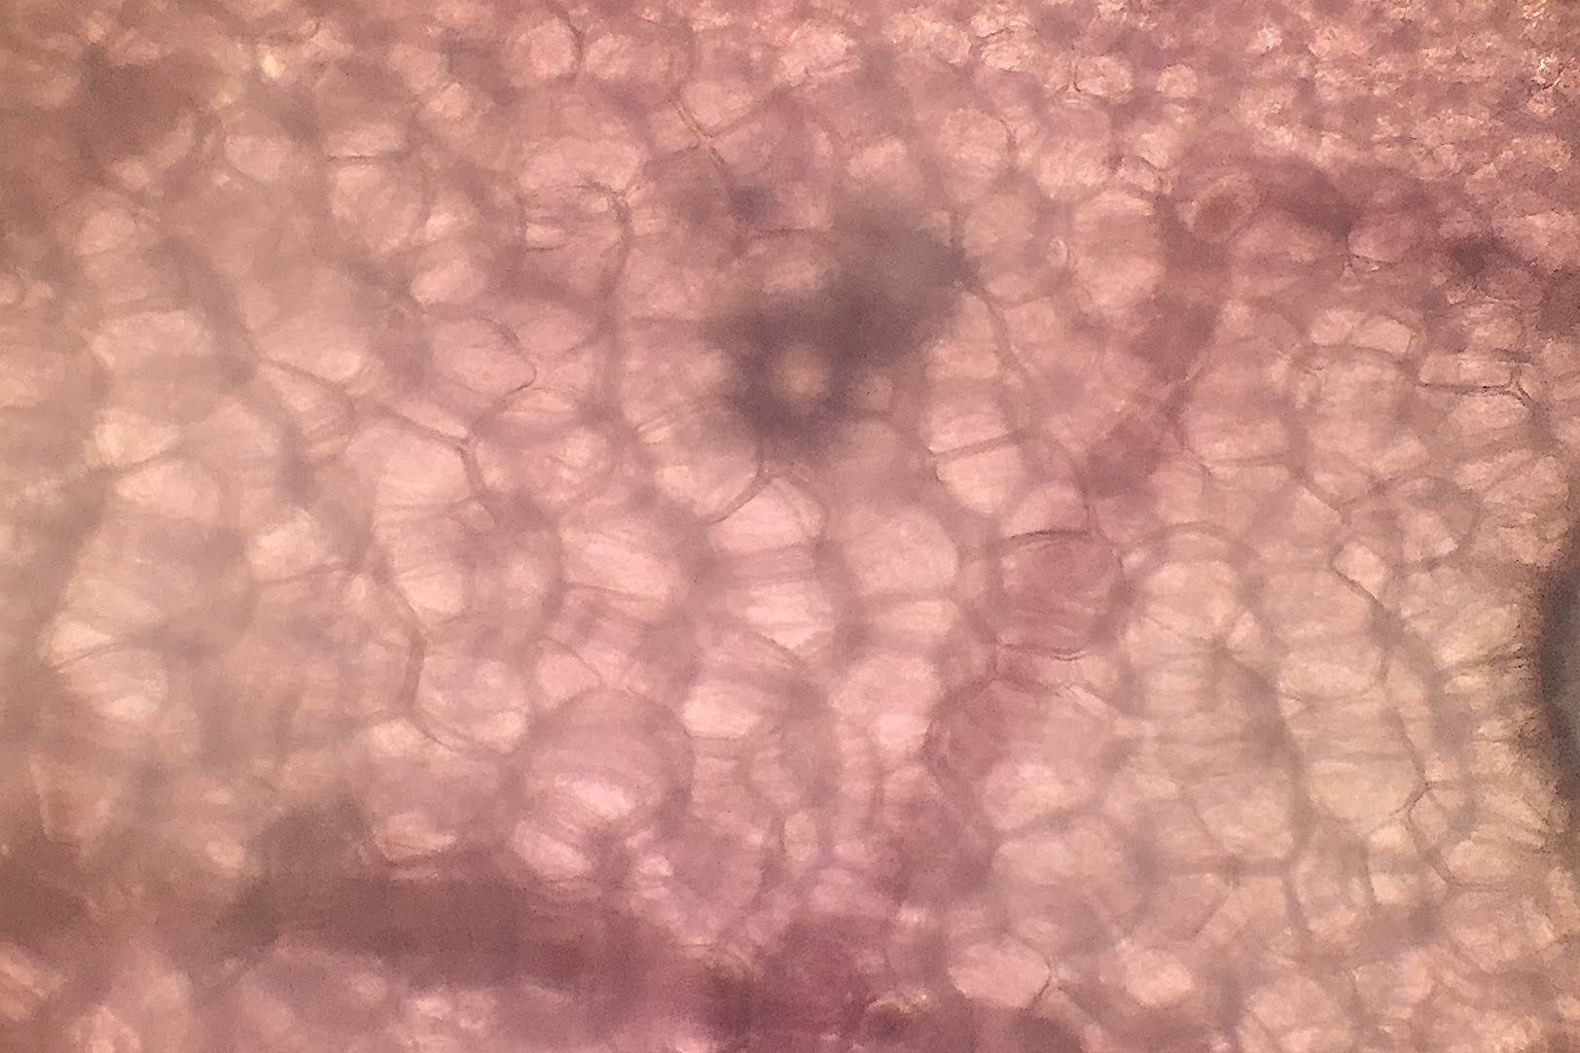
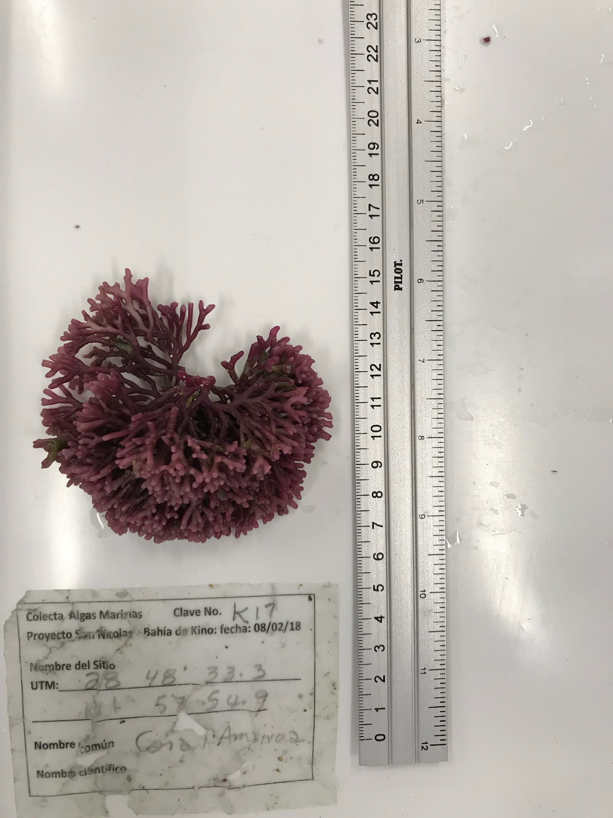
Ejemplar colectado en “Bahía de Kino” Sonora, febrero-2018.
Clic en la platina para cambiar la preparación

Slide 10
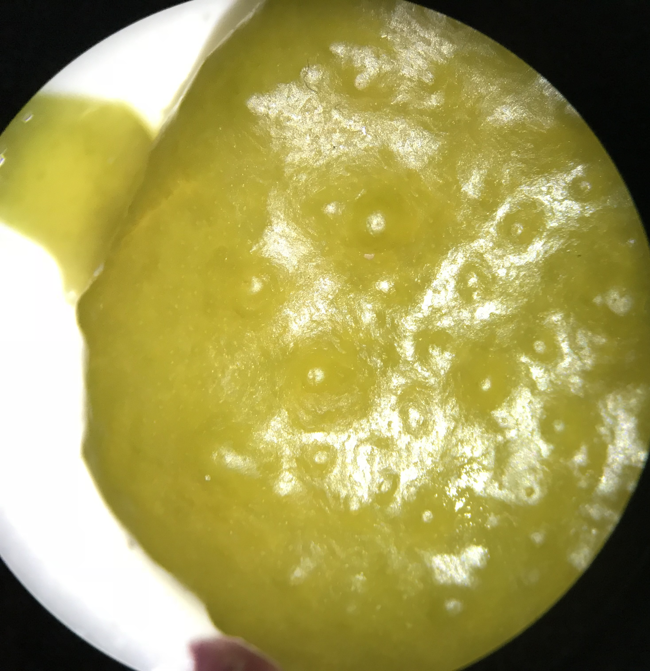
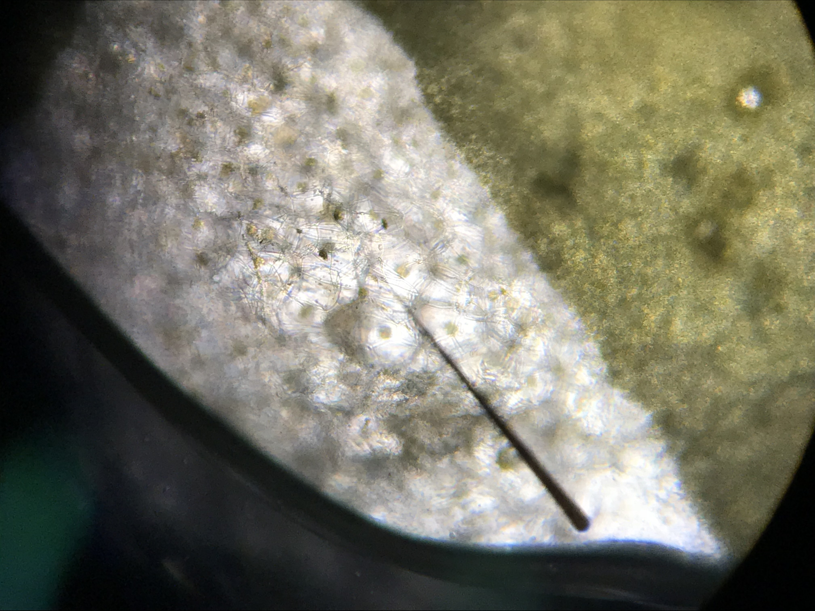
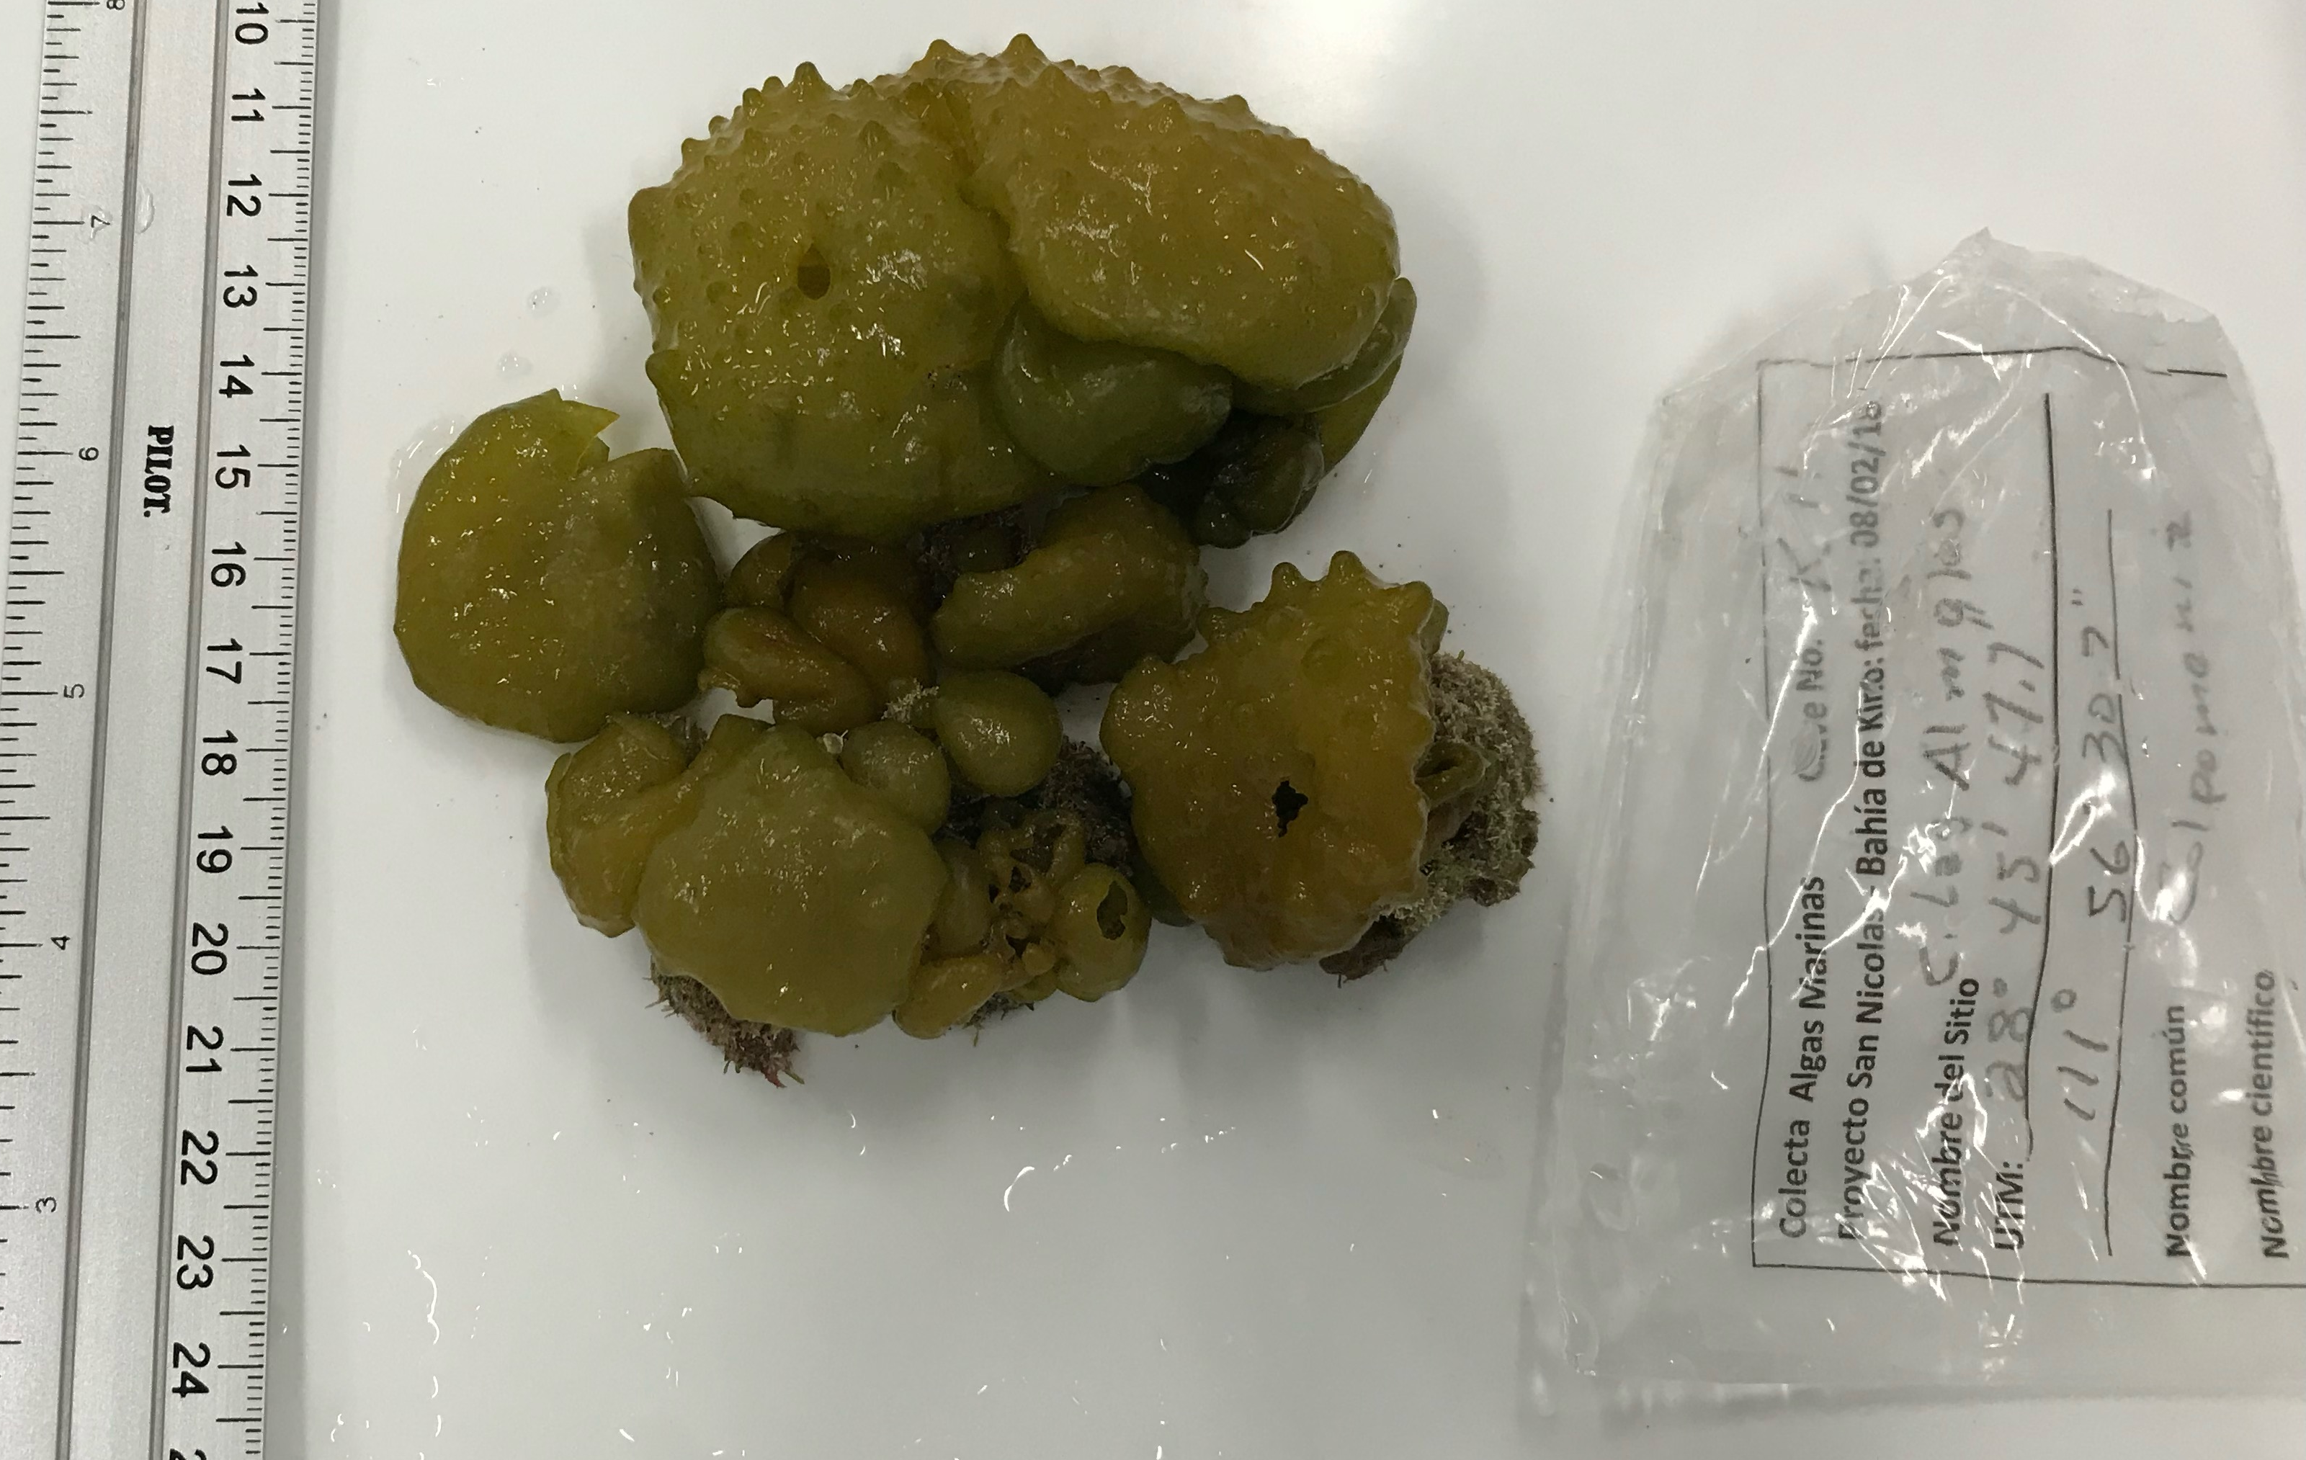
Ejemplar colectado en “Bahía de Kino” Sonora, febrero-2018.
Clic en la platina para cambiar la preparación

Slide 11
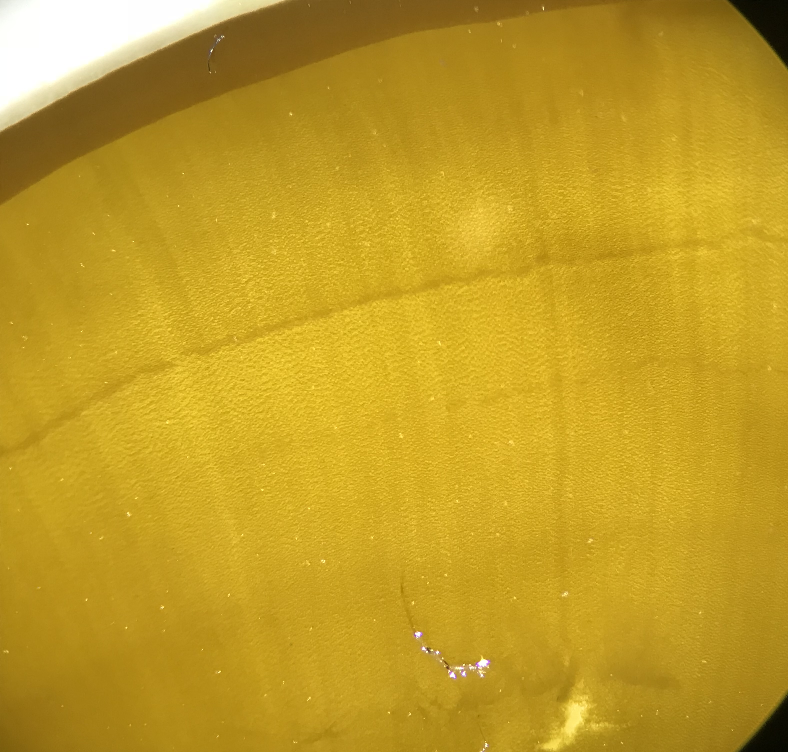
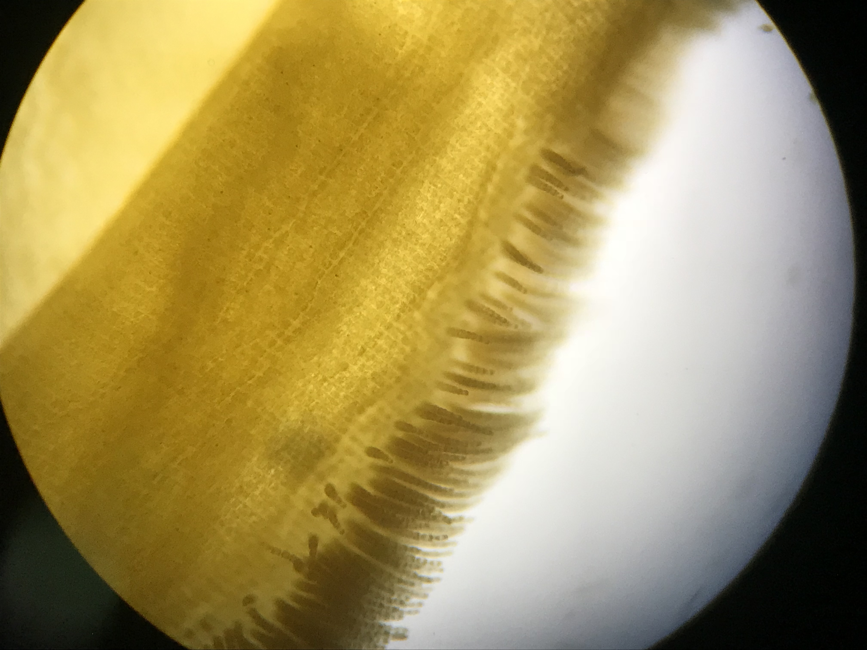
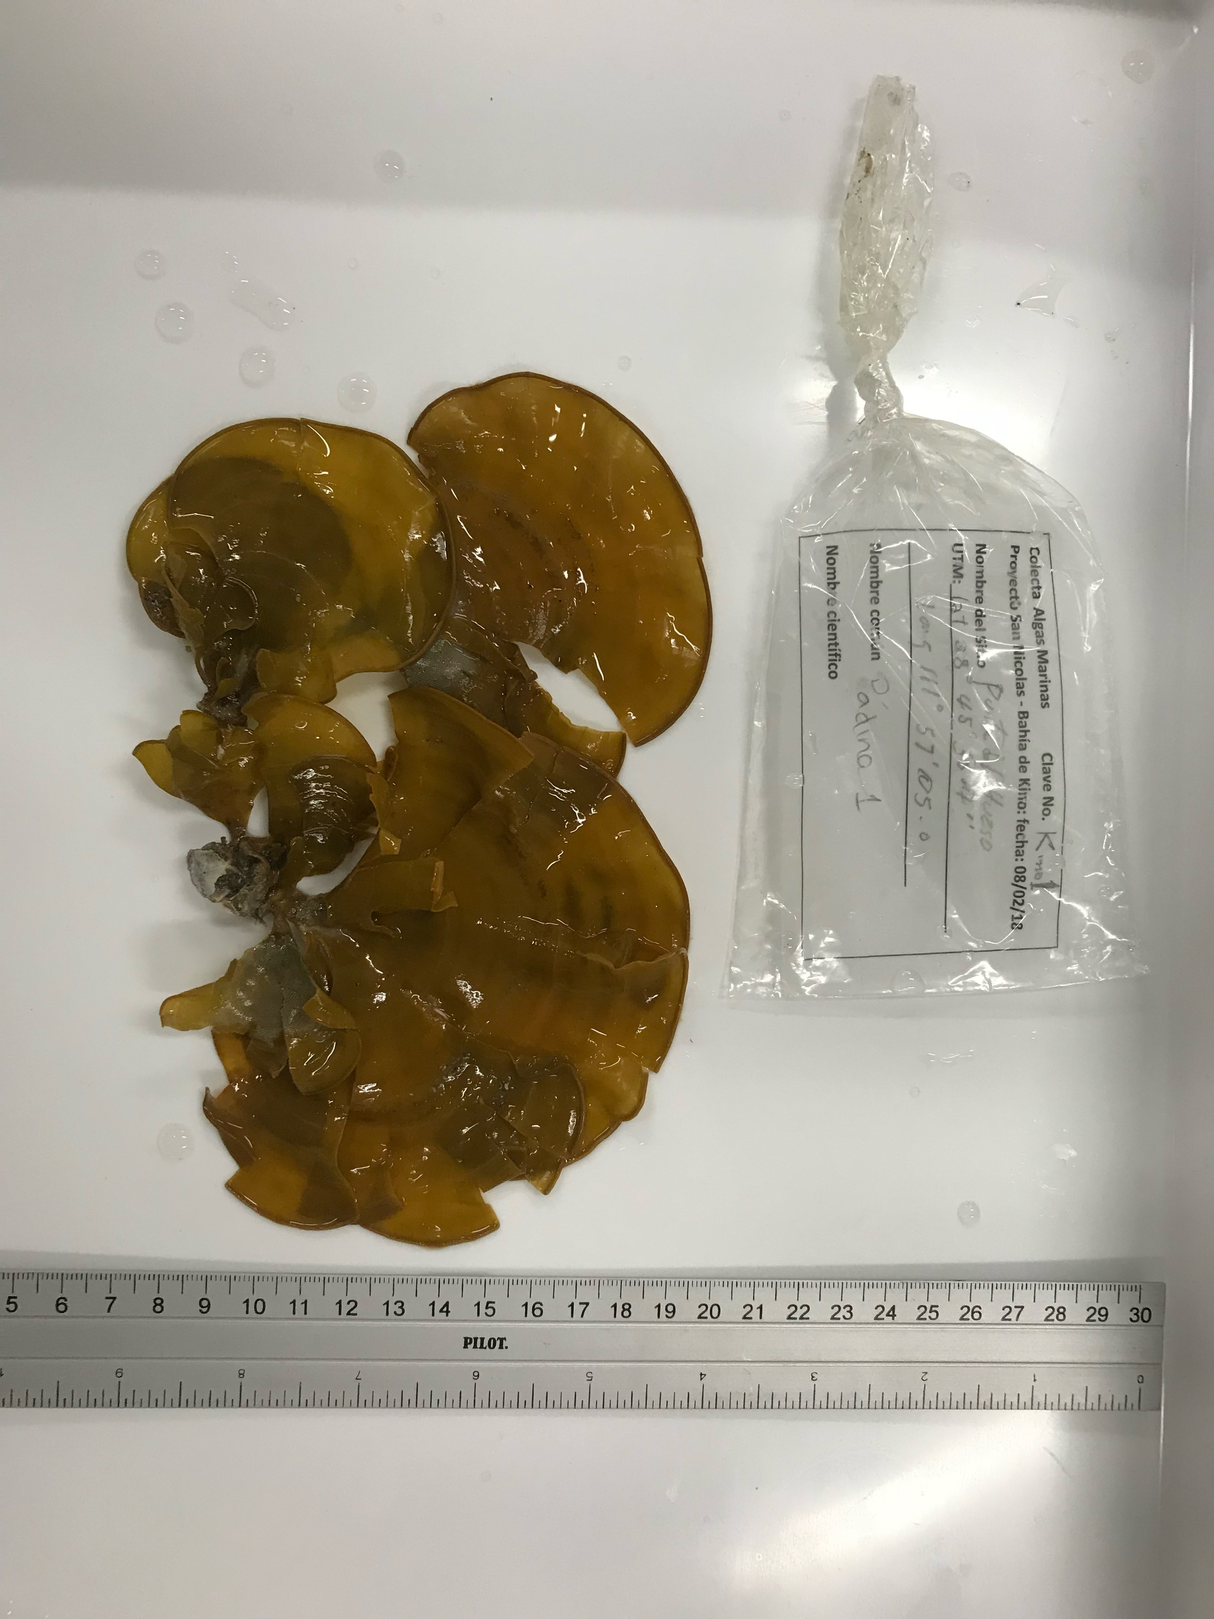
Ejemplar colectado en “Bahía de Kino” Sonora, febrero-2018.
Clic en la platina para cambiar la preparación

Slide 12
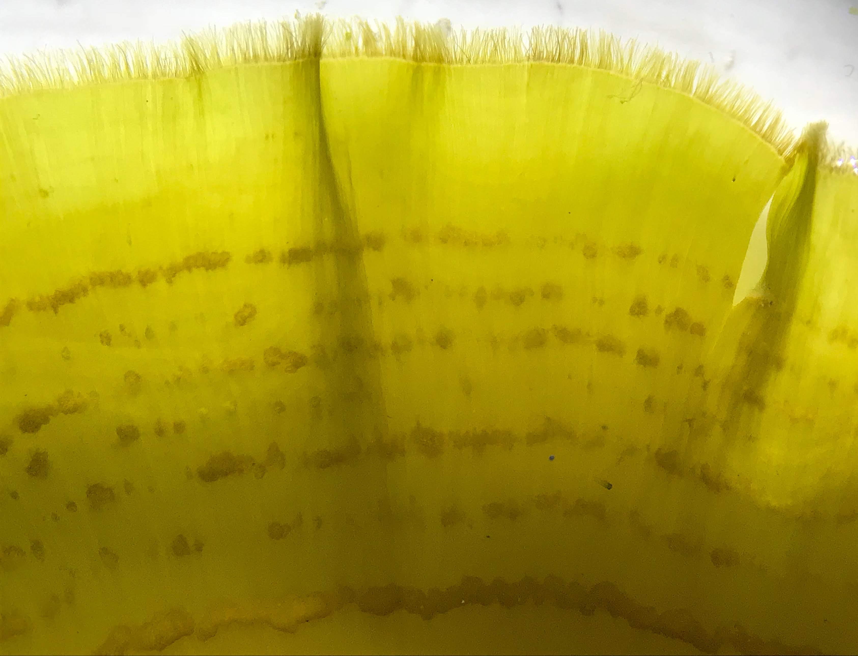
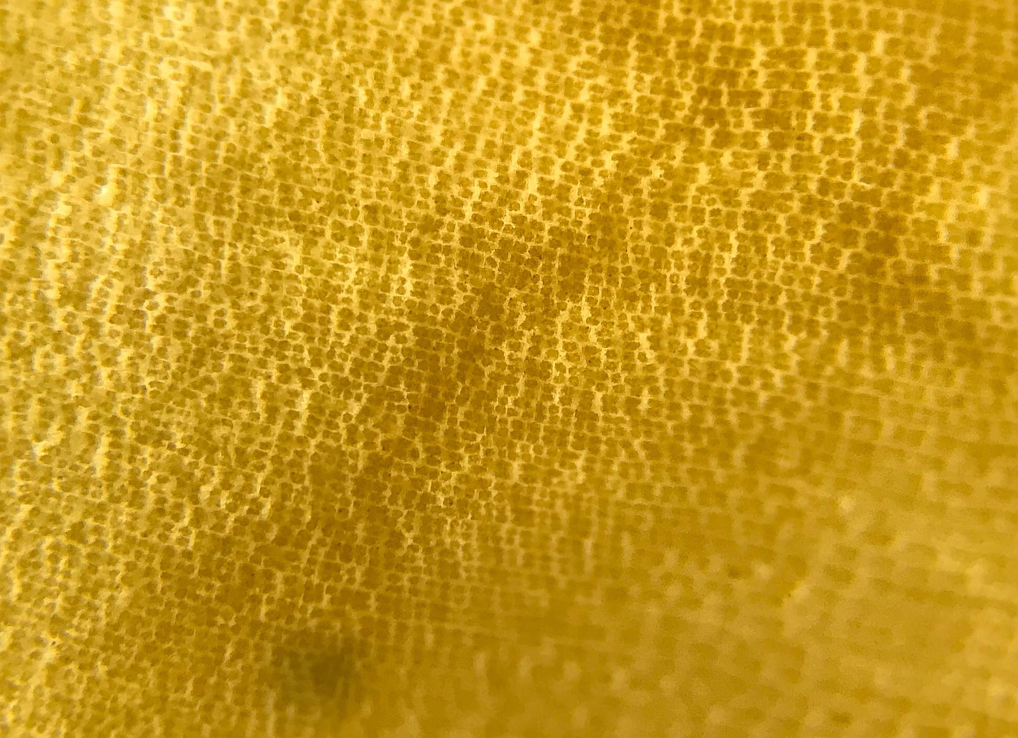
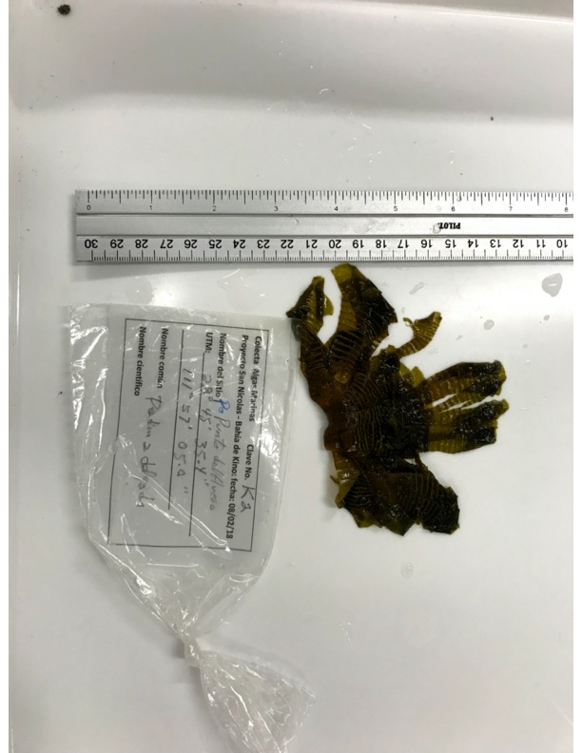
Ejemplar colectado en “Bahía de Kino” Sonora, febrero-2018.
Clic en la platina para cambiar la preparación

Slide 13
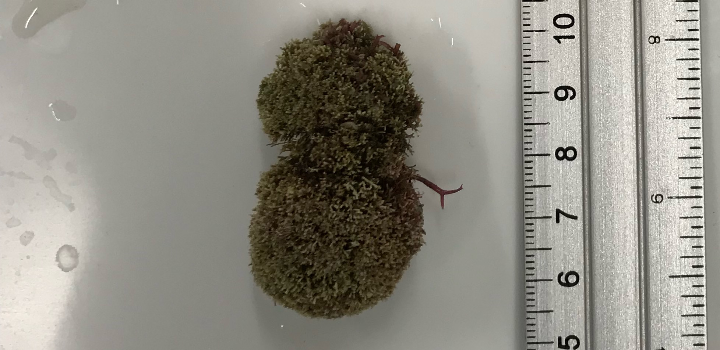
Ejemplar colectado en “Bahía de Kino” Sonora, febrero-2018.
Clic en la platina para cambiar la preparación

Slide 14
Ejemplar colectado en “Bahía de Kino” Sonora, febrero-2018.
Clic en la platina para cambiar la preparación

Slide 15
Ejemplar colectado en “Bahía de Kino” Sonora, febrero-2018.
Clic en la platina para cambiar la preparación

Slide 16
Ejemplar colectado en “Bahía de Kino” Sonora, febrero-2018.
Clic en la platina para cambiar la preparación

Slide 17


¡Gracias por realizar el ejercicio!
Da clic en icono de la opción deseada
Volver a realizar
el ejercicio:
Finalizar
el ejercicio:

